Slide 1
আজকের ক্লাসে তোমাদের স্বাগতম

Slide 2
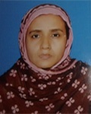
উপস্থাপনায়
তারিখঃ০৩/০৪/২০২১
জুবায়েদা পারভীন
সহকারী শিক্ষিকা
(কম্পিউটার)
দিগনগর ফাজিল মাদ্রাসা
মুকসুদপুর, গোপালগঞ্জ।

Slide 3
পাঠ পরিচিতি
বিষয়ঃ তথ্য যোগা্যোগ প্রযুক্তি
শ্রেণীঃ ৯ম-১০ম
সময়ঃ ৪০ মিনিট
তারিখঃ১৯/০১/২০২২

Slide 4
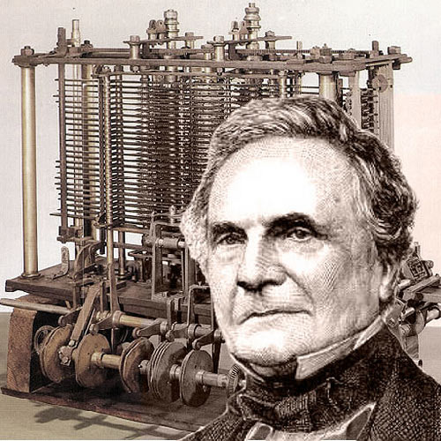
এসো আমরা কিছু ছবি দেখি?
চার্লস ব্যাবেজ

Slide 5
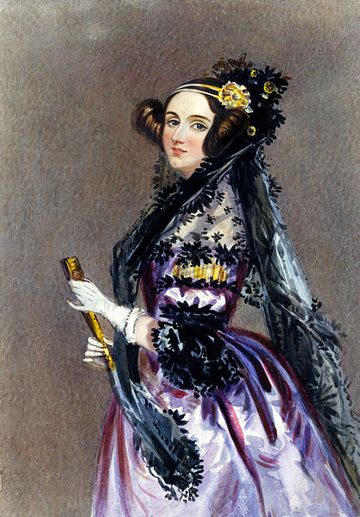
অ্যাডা লাভলেস

Slide 6
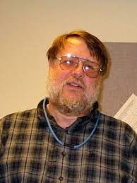
রেম্নড স্যামুয়েল টমসিল

Slide 7
প্রযুক্তি বিকাশে এদের অবদান ছবির মাধ্যমে দেখি।

Slide 8
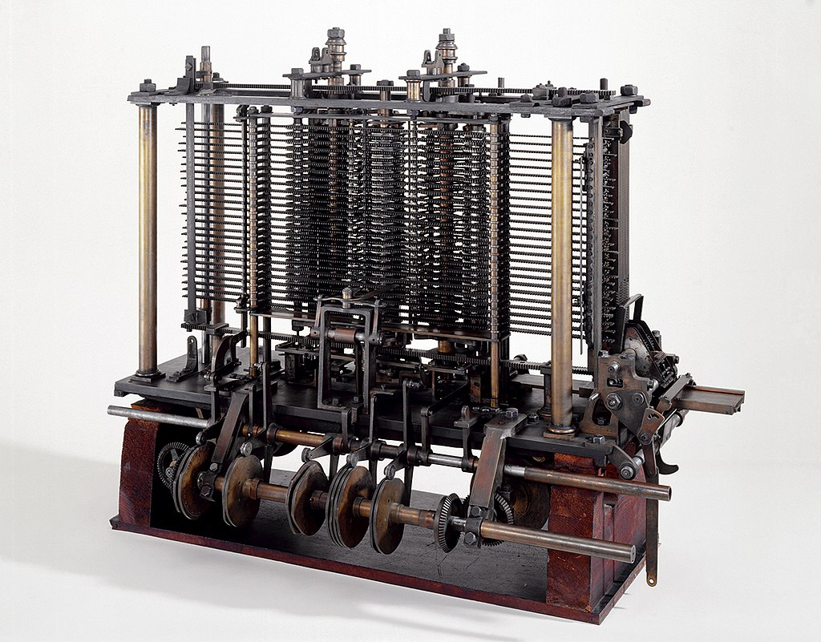
ডিফারেন্স ইঞ্জিন

Slide 9
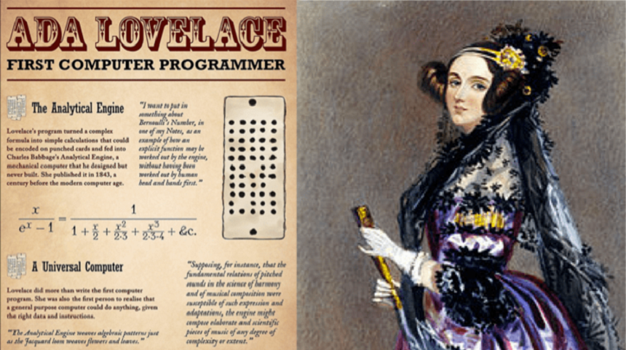
কম্পিউটারের
অ্যালগৃরিদম
প্রোগ্রামের ধারনা।

Slide 10
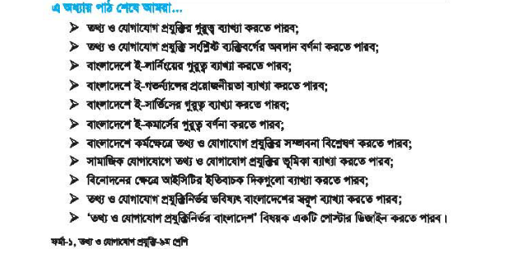

Slide 12
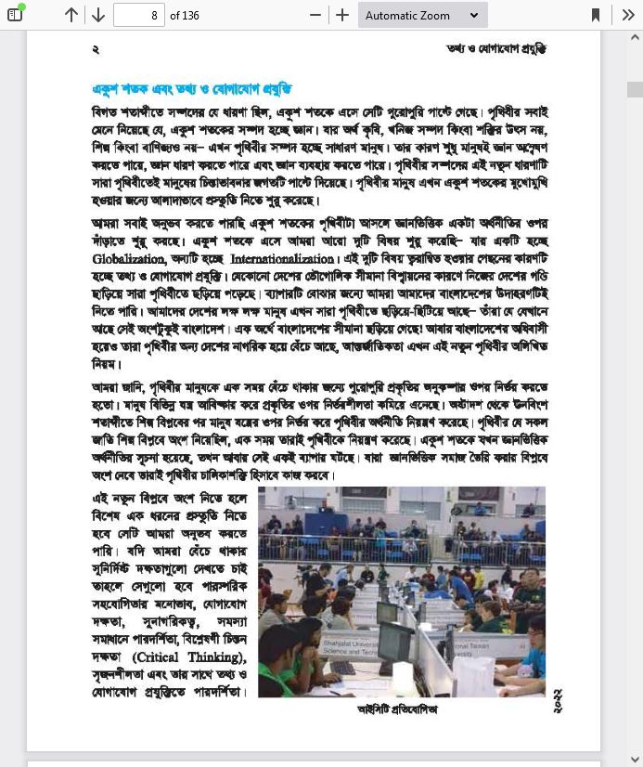

Slide 13
বাড়ির কাজ
১।চার্লস ব্যবেজ এর কম্পিউটার আবিস্কারের অবদান লিখ ? কেন তাকে কম্পিউটারে জনক বলা হয়?

